Slide 1
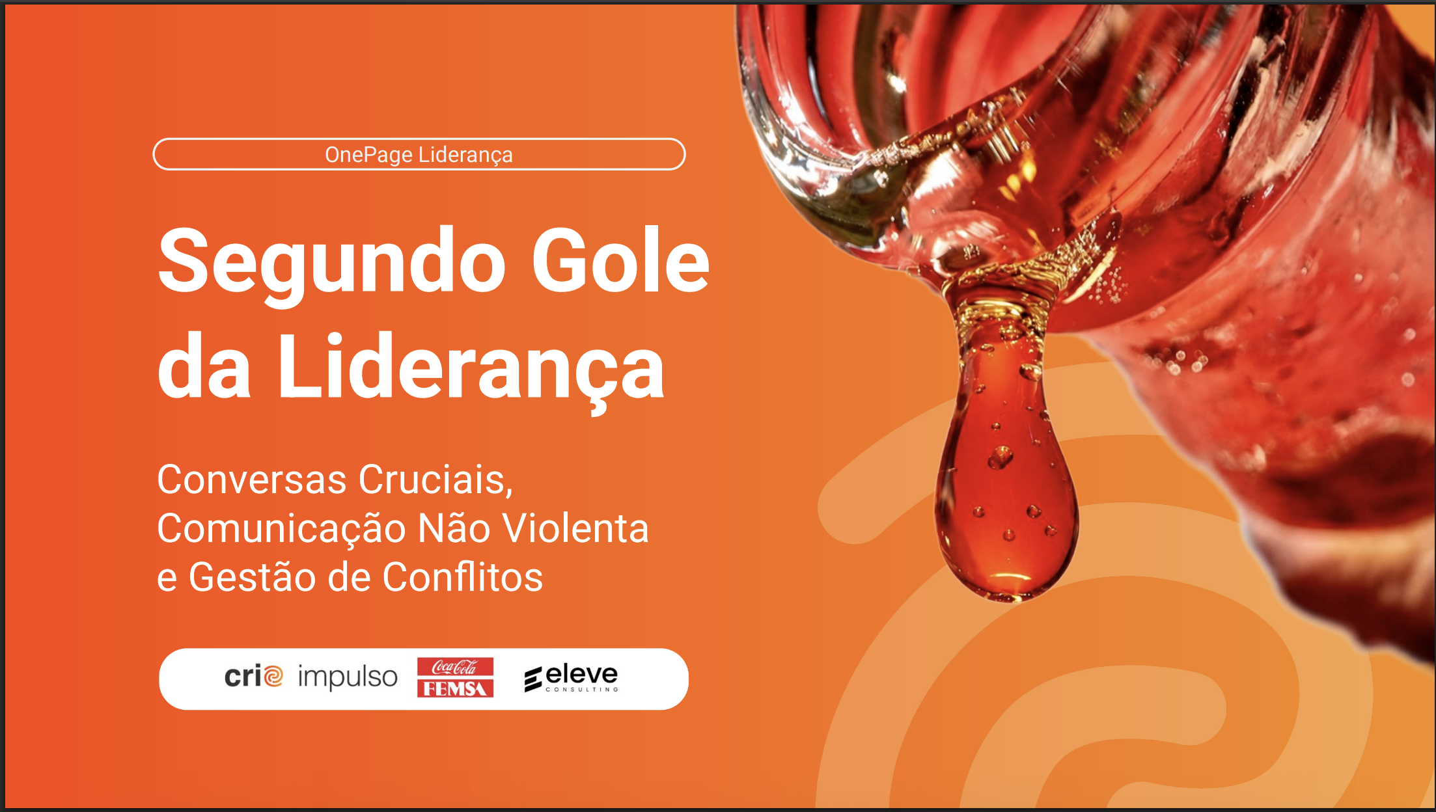

Slide 2



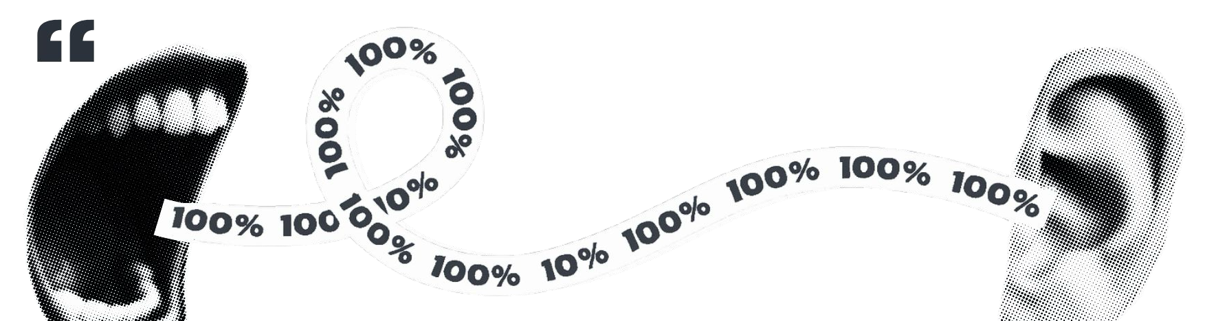
Conversas Cruciais, Comunicação e Conflitos
Pergunta central: O que acontece quando eu paro de adiar conversas necessárias?
OnePage Liderança · 2º Gole

Slide 3



ESTUDO DE CASO · ONE PAGE 2
Todo mundo percebe. Ninguém fala.
Há algumas semanas, uma pessoa do time vem atrasando uma etapa importante de um processo. O atraso impacta colegas e começa a gerar retrabalho.
PARA REFLETIR
1
Qual é o problema real dessa situação?
As pessoas comentam entre si: “De novo isso.” “Ela nunca avisa.” “Sempre sobra para alguém.” Nas reuniões, porém, ninguém aborda diretamente o problema.
2
O que as pessoas estão evitando conversar?
3
Qual é o custo de manter essa conversa apenas nos bastidores?
“Precisamos melhorar nossa comunicação.” “Todo mundo precisa prestar atenção nos prazos.”
4
Quais são os fatos e quais são as interpretações?
5
Como essa conversa poderia ser estruturada utilizando o CLARO?
A pessoa concorda. A reunião termina. Dias depois, o comportamento se repete.
6
O que precisaria ficar combinado ao final?
Protagonize em Campo · Sustentação dos 3 primeiros Goles da Liderança

Slide 4
PROTAGONIZE EM CAMPO · SEU TO-DO DA SEMANA
Tenha a conversa que você vem adiando
Identifique uma conversa pequena que você esteja adiando. Pode ser um alinhamento, um pedido, uma discordância ou uma expectativa que precisa ser esclarecida. Antes da conversa, organize:
Contexto
Por que precisamos conversar?
Fatos
O que aconteceu de forma objetiva?
Expectativa
O que precisa acontecer?
Responsabilidades
O que cabe a cada pessoa?
Próximo passo
Como seguimos daqui?
Traga para o próximo encontro: qual conversa você decidiu ter, o que imaginava que aconteceria e o que realmente aconteceu.

Slide 5
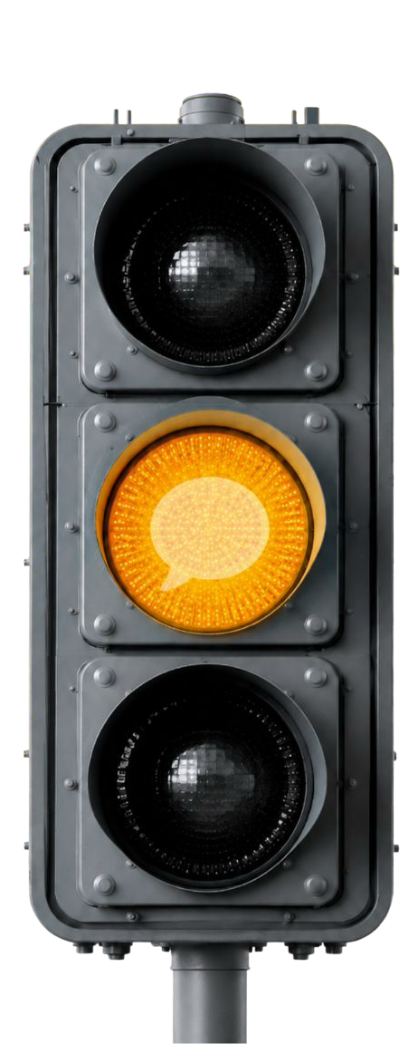









PODCAST 2 · CONTEÚDO EM VÍDEO
Toda conversa adiada
cobra juros
Toda conversa adiada cobra juros
00:00
a definir
01
Juros: o que se evita hoje cresce depois.
02
Interpretação: o cérebro preenche as lacunas.
Ouça antes do próximo encontro. O compartilhamento abre a sessão: qual conversa você decidiu ter e o que realmente aconteceu.
03
Estrutura: contexto, fatos, expectativa, próximo passo.
Roteiro completo do episódio no próximo slide.
Desafio: ter uma conversa adiada nas próximas 48 horas.

Slide 6
ROTEIRO DO PODCAST 2 · CONTINUAÇÃO
Quanto custa não conversar?
Algumas conversas não desaparecem quando são evitadas. Elas crescem. No começo parece pequeno: uma entrega atrasou, alguém falou de um jeito que incomodou. Você pensa: “depois eu falo.”
Só que o depois chega acompanhado. Primeiro vem a interpretação. Depois a irritação. Depois a conversa com uma terceira pessoa. Depois começam os rótulos.
E, muitas vezes, a pessoa sobre quem estamos falando ainda nem sabe que existe um problema. Enquanto a conversa real não acontece, a conversa interna continua acontecendo.
Por isso, uma das competências mais importantes é separar duas coisas: o que aconteceu e o significado que eu dei ao que aconteceu.
Fato: a entrega chegou dois dias depois do combinado. Interpretação: a pessoa não está comprometida. A interpretação pode até estar correta, mas precisa ser investigada.
Quando começamos pela interpretação, é comum que o outro se defenda. Quando começamos pelos fatos, aumentamos a chance de construir entendimento.
Dê contexto, traga os fatos, alinhe a expectativa, divida responsabilidades e termine com um próximo passo claro. Uma conversa produtiva não precisa terminar com as duas pessoas concordando sobre tudo.
Às vezes evitamos uma conversa de dez minutos para não gerar desconforto e depois gastamos horas corrigindo retrabalho e recuperando confiança.
No próximo encontro, compartilhe a diferença entre o conflito que você imaginou e a conversa que realmente aconteceu.

Slide 7
ROTEIRO DO PODCAST 2 · TRECHOS COMPLEMENTARES
A conversa interna continua acontecendo
No começo, quase sempre parece pequeno. Uma entrega atrasou. Alguém falou de um jeito que incomodou. Uma expectativa não foi atendida. Uma decisão não ficou clara. Você pensa: "Depois eu falo."
Só que o depois chega acompanhado de alguma coisa. Primeiro vem a interpretação. Depois a irritação. Depois a conversa com uma terceira pessoa. Depois começam os rótulos.
"Ele não está comprometido." "Ela não me respeita." "Ele sempre faz isso." "Ela nunca escuta." E, muitas vezes, a pessoa sobre quem estamos falando ainda nem sabe que existe um problema.
Esse é um dos custos de adiar conversas necessárias: enquanto a conversa real não acontece, a conversa interna continua acontecendo.
Nosso cérebro tenta preencher lacunas. Quando não temos todas as informações, criamos explicações. E essas explicações começam a parecer fatos.
Fato: meu colega não respondeu a mensagem. Interpretação: ele está me ignorando. Fato: alguém discordou da minha ideia na reunião. Interpretação: ela quer me desautorizar.
A interpretação pode até estar correta. Mas ela precisa ser investigada, não tratada automaticamente como verdade.
Quando começamos uma conversa pela interpretação, é muito comum que o outro se defenda. Quando começamos pelos fatos, aumentamos a chance de construir entendimento.
Continua no próximo slide.

Slide 8
ROTEIRO DO PODCAST 2 · TRECHOS COMPLEMENTARES
Quanto custa não conversar?
É aqui que entra uma estrutura simples. Primeiro, dê contexto: por que essa conversa importa? Depois, traga os fatos: o que aconteceu de forma observável? Em seguida, alinhe a expectativa: o que precisa acontecer daqui para frente? Divida responsabilidades: o que cabe a você, ao outro e às demais pessoas envolvidas? E termine com um próximo passo claro.
Uma conversa produtiva não precisa terminar com duas pessoas concordando sobre tudo. Ela precisa aumentar clareza e permitir algum avanço.
E conflito produtivo também não significa falar tudo o que passa pela cabeça. Significa colocar na mesa aquilo que precisa ser resolvido sem transformar a relação em uma disputa.
Existe ainda uma pergunta importante: quanto custa não conversar? Às vezes, evitamos uma conversa de dez minutos para não gerar desconforto e depois gastamos horas corrigindo retrabalho, lidando com ruído, reclamando ou tentando recuperar confiança.
SEU DESAFIO
Nas próximas 48 horas, identifique uma conversa pequena que você está adiando. Antes de conversar, escreva duas coisas: "O que eu sei que aconteceu?" e "O que eu estou supondo sobre o que aconteceu?"
Depois tenha a conversa e registre: o que eu imaginava que aconteceria? O que realmente aconteceu? O que ficou mais claro?
No próximo encontro, traga essa experiência. Muitas vezes, o maior aprendizado está na diferença entre aquilo que imaginávamos e aquilo que realmente aconteceu.
Porque, muitas vezes, o maior aprendizado está na diferença entre o conflito que imaginamos e a conversa que realmente acontece.

Slide 9


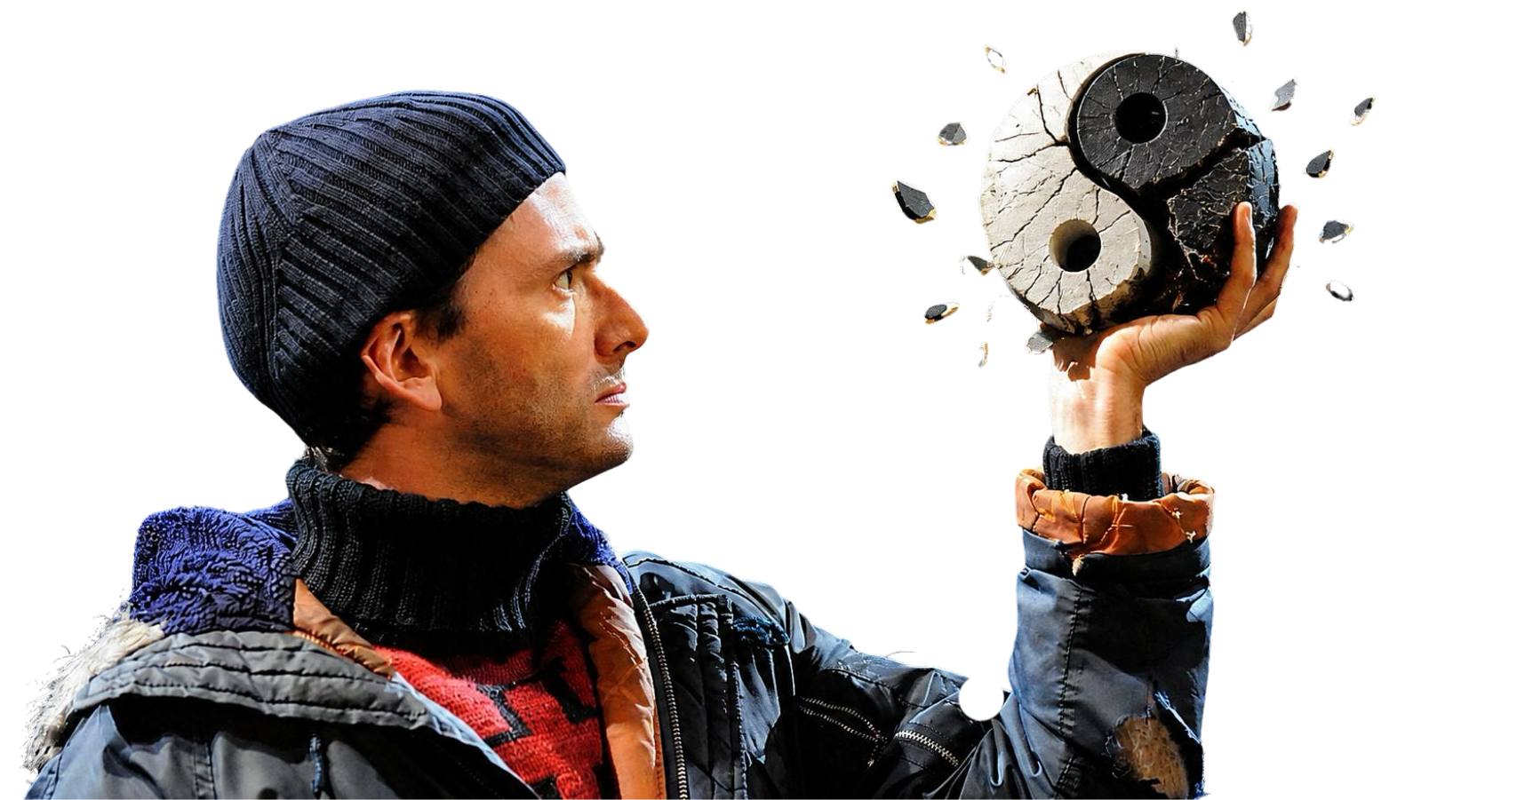
Assista antes de agir. Menos de um minuto para separar o que é fato do que é interpretação sua.
VÍDEO-PÍLULA 2 · CONTEÚDO EM VÍDEO
A conversa que só
existe na sua cabeça
01
Cenário:
você discute sem a pessoa presente.
02
Mistura:
fato e interpretação viram um só.
Espaço reservado para o vídeo
16:9 · até 60 segundos
03
Teste:
separe os dois e tenha a conversa.
ROTEIRO DO VÍDEO
Você já discutiu com alguém sem essa pessoa estar presente? Você imagina o que ela quis dizer, imagina por que fez aquilo, prepara sua resposta e chega à conversa já irritado. Só existe um problema: você ainda não conversou.
Antes da próxima conversa difícil, faça uma separação simples. De um lado: o que é fato? Do outro: o que é interpretação minha? Depois converse. Traga para o próximo encontro o que mudou quando você começou pelos fatos.
No próximo encontro, traga o que mudou quando você começou pelos fatos.

Slide 10




Desenvolvimento de talentos KOF BR

